Slide 1
дискуссионная площадка «Педсовет76.РФ» «Технологии XXI века в условиях реализации ФГОС дошкольного образования»
© ГАУ ДПО ЯО ИРО
© Кафедра дошкольного образования
© Коточигова Е.В., Надежина М.А.

Slide 2
Знать или уметь? Ключевые навыки современного дошкольника

Slide 3
Нас вдохновила книга
Об авторах
Роберта Михник Голинкофф — PhD, профессор психологии и лингвистики в Делавэрском университете
Кэти Хирш-Пасек — PhD, работает в Темпльском университете, изучает раннее развитие грамотности и роль игры в процессе обучения. Автор 12 книг и множества научных публикаций

Slide 4
Зачем организуем дискуссию?
Может быть и вас вдохновит эта идея:
праздновать День Знания в детском саду по-другому…
написать письмо местному депутату…
общаться с собственными детьми дома по-другому…
новый подход к обучению детей, использовать новые технологии, или актуализировать хорошо забытое старое
Факты способны запоминать и роботы, но только люди умеют общаться, становиться гражданами, думать и творить

Slide 5
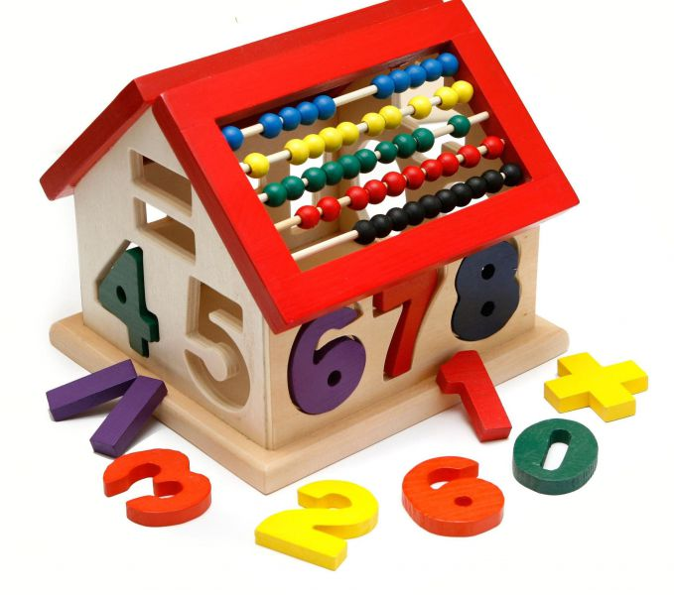
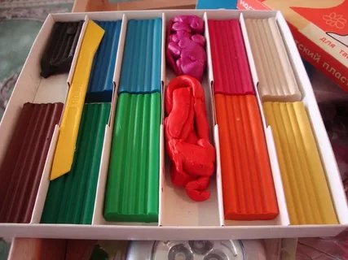
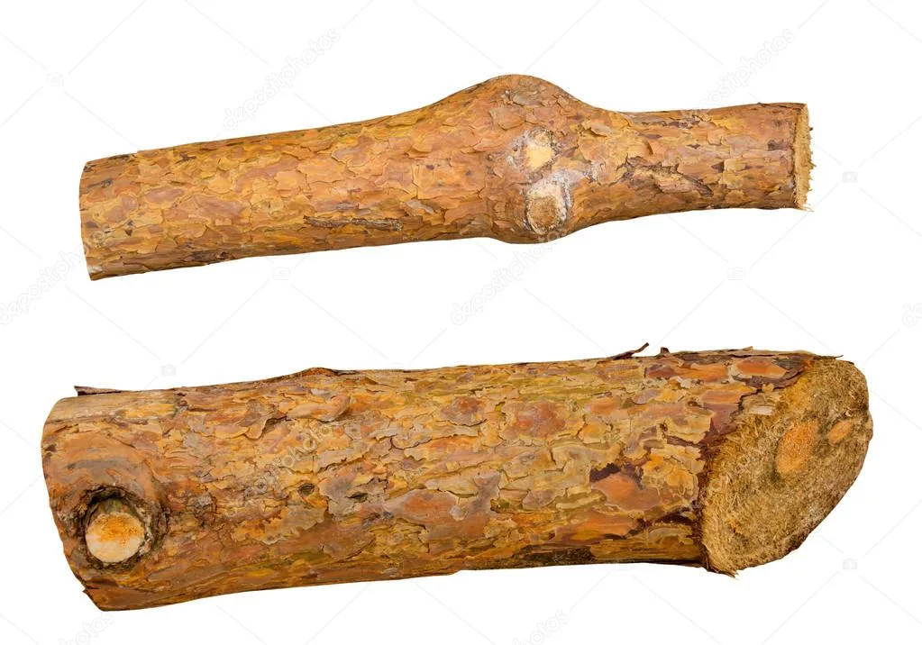
Что такое успех? Успешный ребенок? Успешный специалист?
Ранее обучение чтению
«Развивающие игрушки»

Slide 6
Механизм обучения – 6С
сотрудничество
общение
содержание (контент)
критическое мышление
творческие инновации
уверенность в себе

Slide 7
Учим ли мы 6С?
Зачем нам 6С?

Slide 8
Благодарю за дискуссию!
Институт развития образования: Ваш профессиональный рост – наша работа
Контактная информация:
Россия г. Ярославль, ул. Богдановича, 16
Сайт: www.iro.yar.ru
E-mail: kotochigova@yandex.ru

